Slide 1
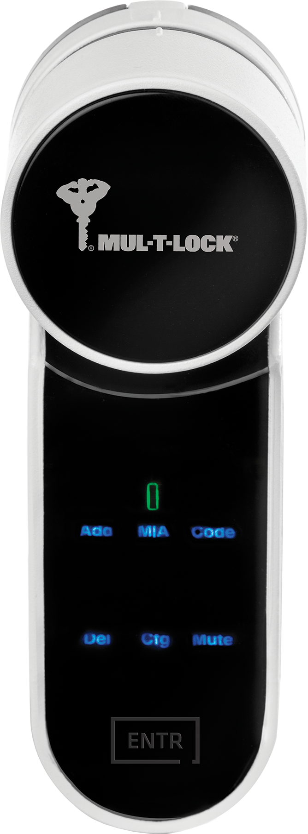
ТЕХНОЛОГИЯ
Smart Lock

Slide 2
| Что такое ENTR? |
Получите
Удобство
Получите
Контроль
Получите
Безопасность

Slide 3
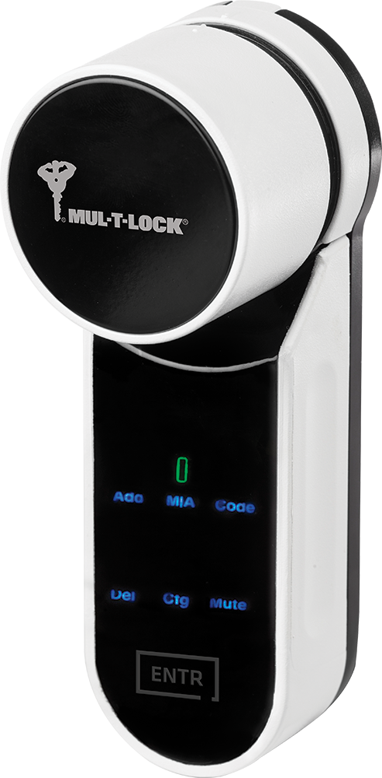
Получите Безопасность,
Удобство
и Умное Управление.
Легко обновить ваш существующий дверной замок для контроля доступа решение.
Просто снимите свой старый цилиндр и замените его на новый цилиндр с ENTR.
Теперь Вы получили доступ, который контролируется.

Slide 4
| Учетные данные |
Удобство
Мобильное приложение для закрытия/ открытия двери и управления
Считыватель Отпечатков Пальцев
Настенный Считыватель (Touchpad Reader)
Пульт Дистанционного Управления (Remote Control)
Приложение
Для Смартфона
Считыватель
Отпечатков Пальцев
Настенный
считыватель
Пульт дистанционного
управления

Slide 5
| Без Ключей |
Удобство
Вы Никогда больше не останетесь перед закрытой дверью
Можете Избежать от хлопот связанных с передачей ключей другим лицам
Замок Автоматически блокируется – дверь всегда заперта

Slide 6
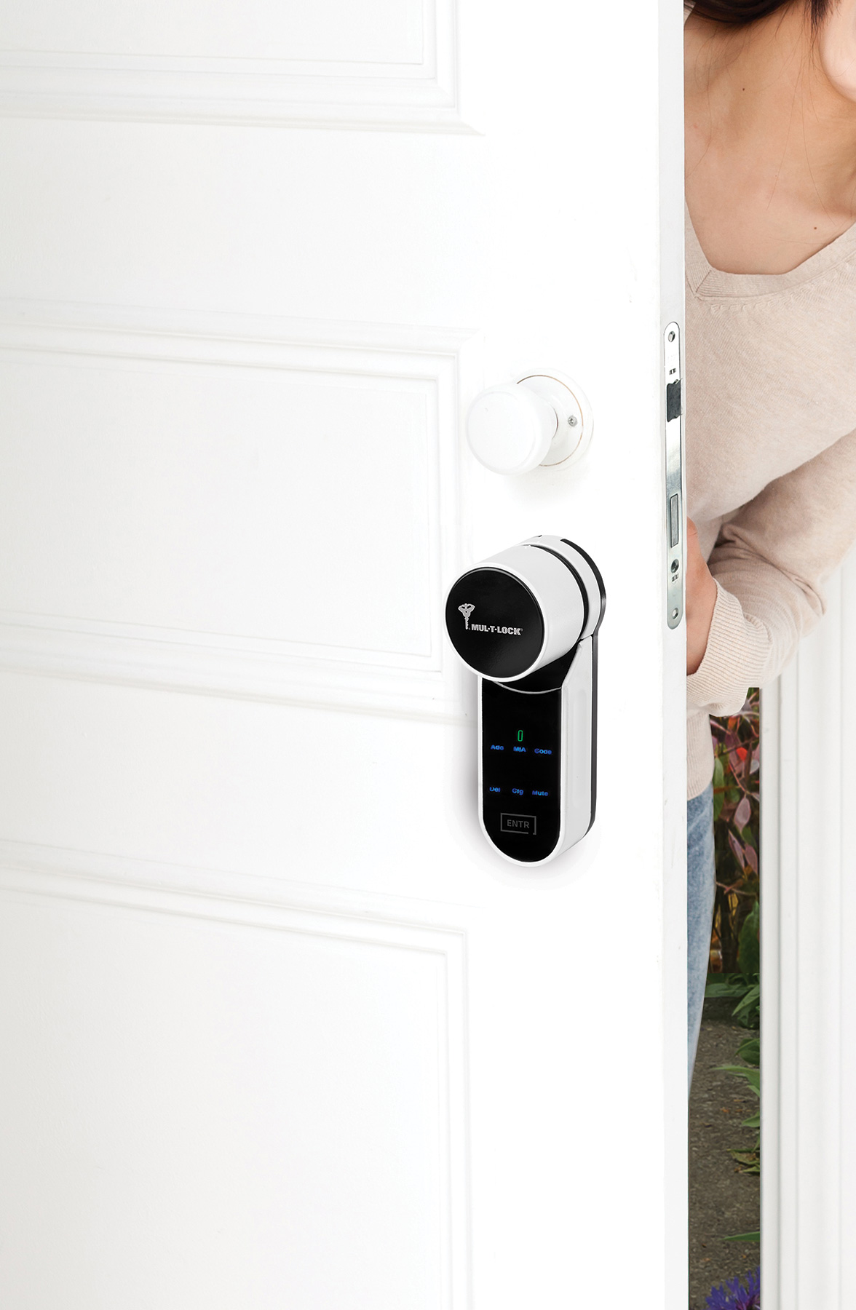
| Простая Установка |
Удобство
ENTR может быть установлен на любую дверь
Просто освободите вашу дверь от старого цилиндра
Простота установки − никаких проводов & сверления
Подходит для установки в двери с обычными накладками и дверной фурнитурой
Нужна какая-либо помощь? Обратитесь к слесарю за консультацией

Slide 7
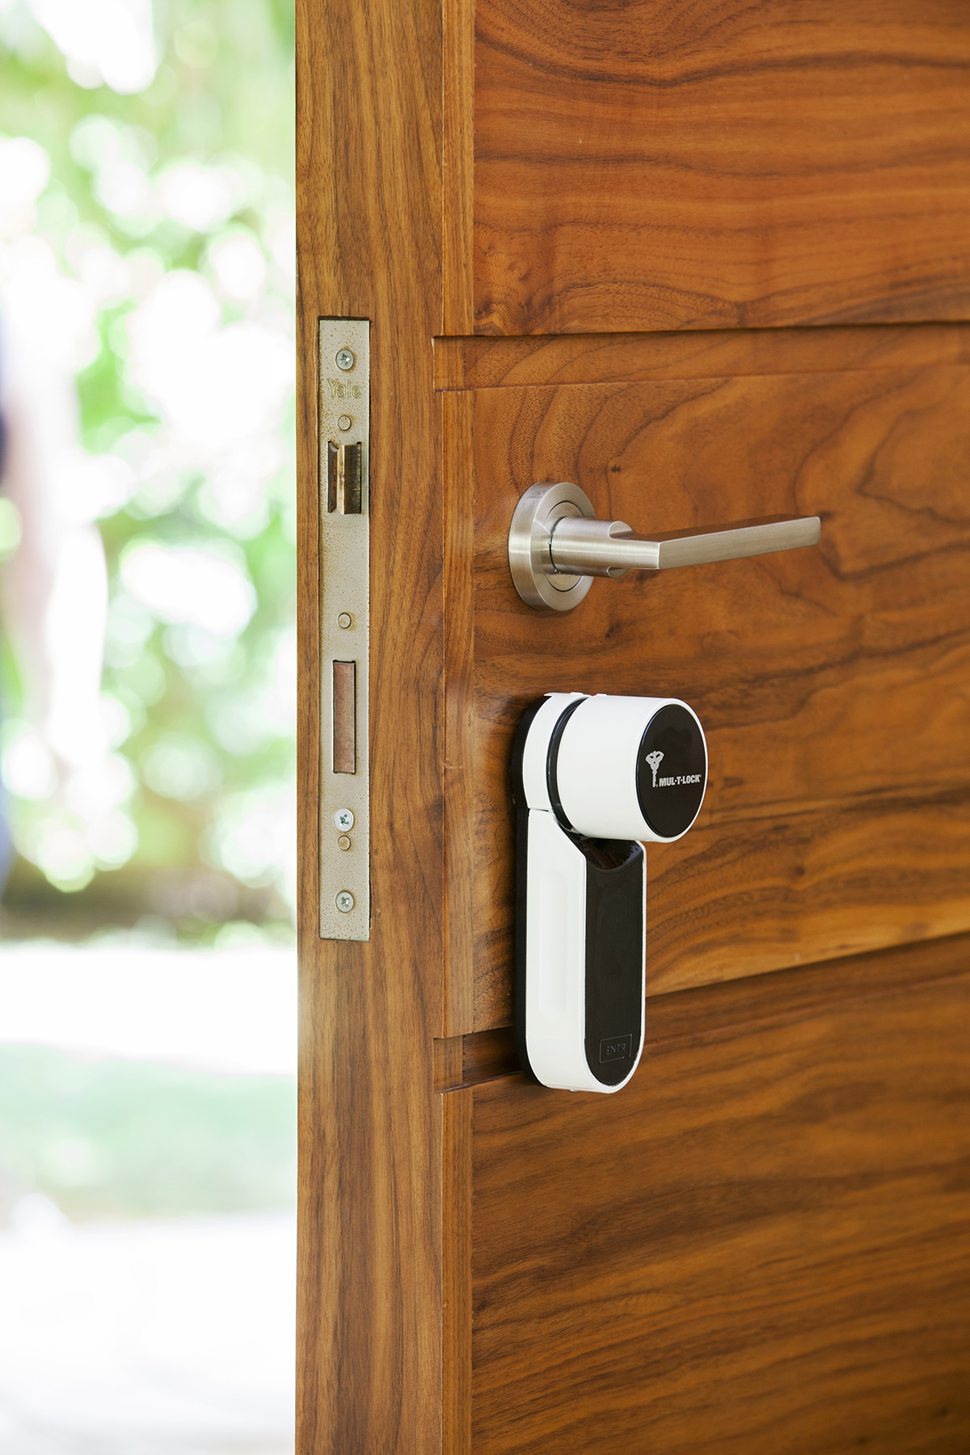
| Всегда Готов |
Удобство
На аккумуляторе – не зависит от основного питания или кабеля
Аккумулятор дает зеленый сигнал, когда потребуется его замена
Сигнализирует о ‘Низком заряде аккумулятора’
Возможность проводной или без проводной подзарядки

Slide 8
| Ваш контроль |
Контроль
С ПОМОЩЬЮ МОБИЛЬНОГО ПРИЛОЖЕНИЯ,
ВЫ Будете ВСЕГДА знать кто имеет доступ
Легко создаются eKey (электронные ключи)
Легко отзывать или удалять электронные ключи
Легко и надежно управлять доступом к вашему дому
Мобильное приложение

Slide 9
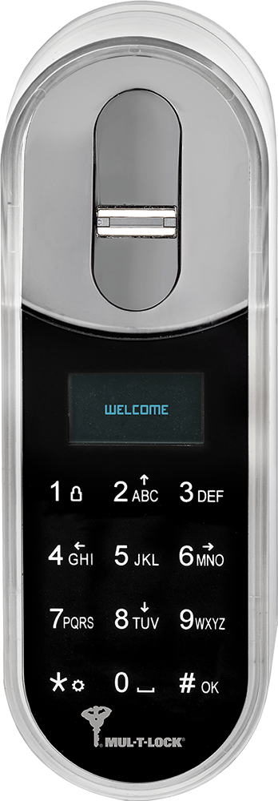
| Ваш контроль |
Контроль
СКАНЕР ОТПЕЧАТКОВ ПАЛЬЦЕВ, поддержка
дО 20 Различных пользователей
Легко добавить, и сменить пользователей
Сканер
отпечатков

Slide 10
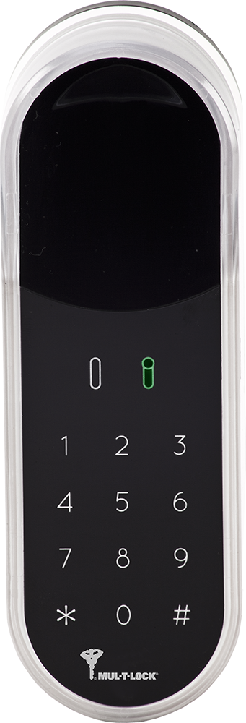
| Ваш Контроль |
Контроль
НАСТЕННЫЙ СЧИТЫВАТЕЛЬ Поддерживает более
20 РАЗЛИЧНЫХ
КОДОВ
Легкая установка и программирование
Настенный
считыватель

Slide 11
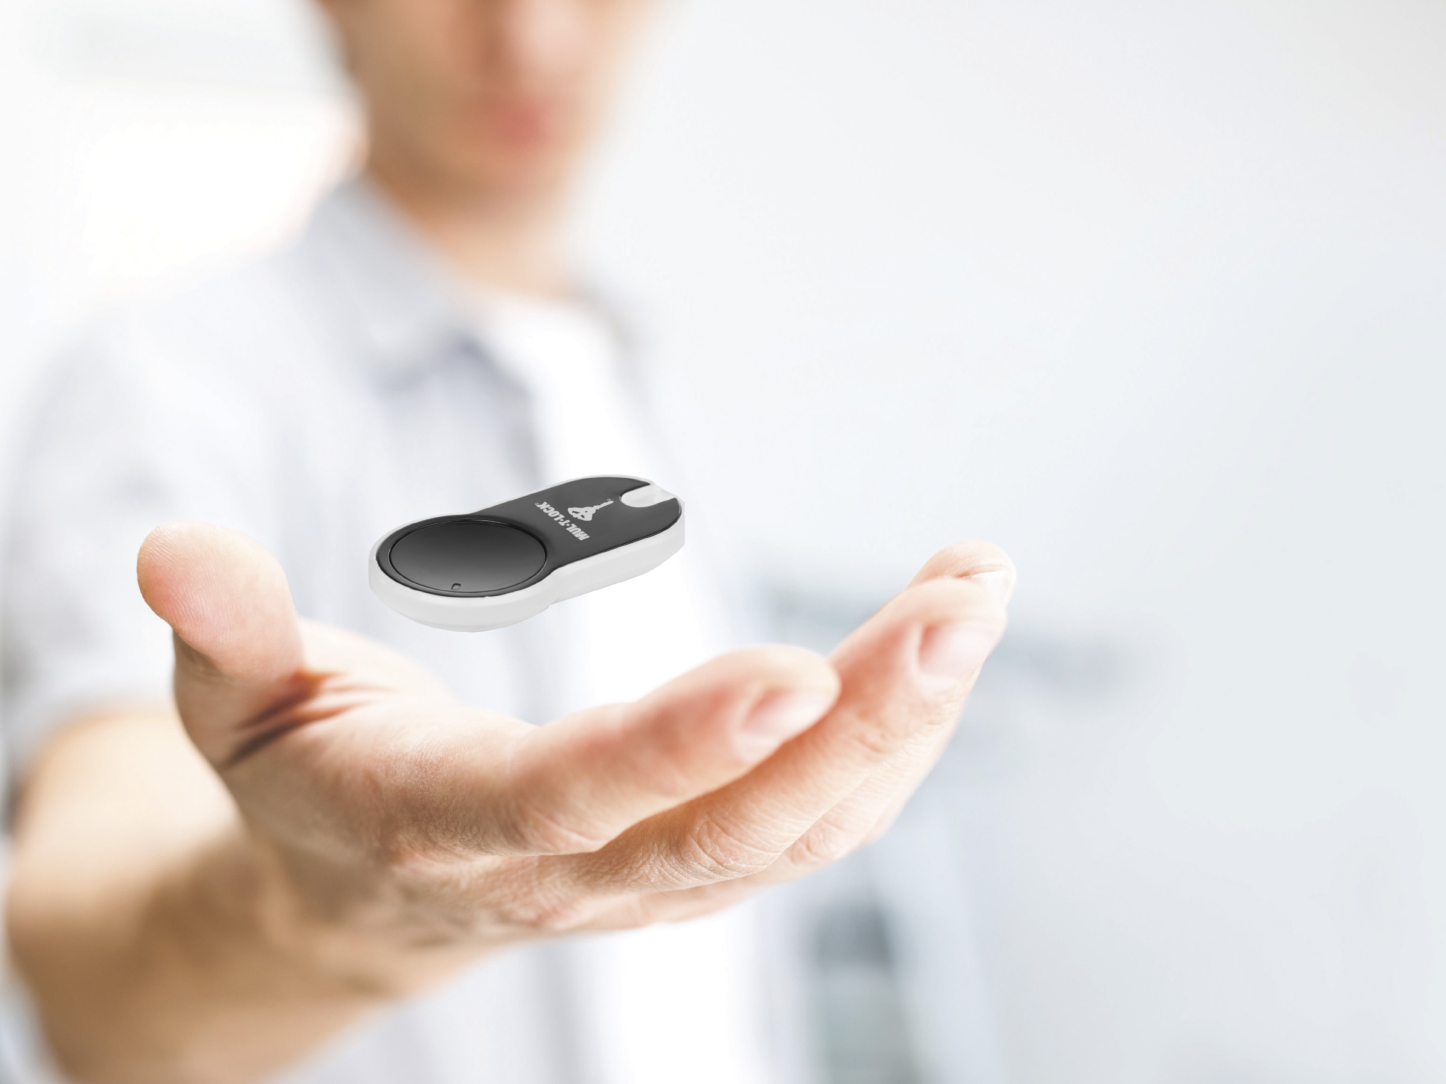
| Ваш Контроль |
Контроль
Поддержка до 20 Пультов дистанционного управления
Потерянные пульты легко удаляются
Пульт
управления

Slide 12
| Используйте свой смартфон |
ENTR в мире смартфонов:
Блокировка & разблокировка Вашей двери при помощи смартфона
Настройте Ваш ENTR на Ваше усмотрение: без звука, автоматическое или ручное управление, индикация уровня заряда аккумулятора
Всегда под контролем – нажатием кнопки вы знаете у кого есть ключи от вашей двери и когда кто-нибудь сможет войти
Контроль

Slide 13
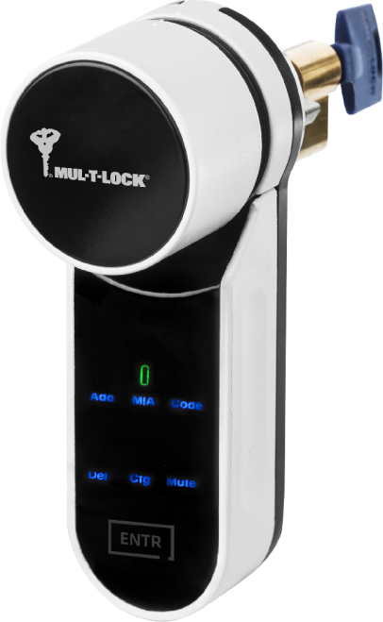
| High Security Цилиндр |
Безопасность
Снаружия двери замочная накладка – выглядит как обычный замок
Имеется Резервный Механический ключ
Патентованная технология
High Security цилиндр Mul-T-Lock - проверенная безопасность

Slide 14
| Вы Никогда Не Потеряете Ключи |
Безопасность
Потеряли пульт дистанционного управления или телефон? Ничего страшного, вам не нужно будет менять замок
Легко удалить потерянный пульт дистанционного управления – удаленный пульт - не "откроет дверь". Просто замените на новый
Легко отозвать свой потерянный смартфон от вашего замка. Однажды отозванный, он не будет больше доступным

Slide 15
|Техническая Информация| Technical Specifications
Категория | Спецификация
Дверной Блок
Bluetooth Smart Технология (между дверью и смартфоном) | Bluetooth 4.0
Частота связи (между дверью устройства и учетными данными) | 2.4 GHz
Тип аккумулятора | Rechargeable Lithium-ion
Характеристики Аккумулятора | 7.4V 2600mAh
Входное Напряжение и Ток Зарядки | 12VDC @ 1A
Размеры | 150mm x 55mm x 54mm
Вес | 380гр
Температурный Режим | -10°C ~ +50°C
Класс Защиты | IP44
Поддержка Мобильного Приложения | Apple: 4S, 5, 5S, 6, 6+ with iOS 7 and up Samsung: Galaxy S4, S5 (All models), Note 3, Note 4 with Android 4.3 and up Nexus: 4, 5 with Android 4.3 and up LG: G2, G3 with Android 4.3 and up

Slide 16
| Техническая Информация | Technical Specifications
Категория | Спецификация
Настенный считыватель/ считыватель отпечатков пальцев
Характеристика батареек | 2X AA Alkaline
Размеры | 140mm x 50mm x 40mm
Вес | 150g
Температурный Режим | -20°C ~ +60°C
Класс Защиты | IP55
Пульт дистанционного управления
Характеристика батареек | CR2032 Lithium
Размеры | 60mm x 30mm x 8mm
Вес | 30g
Температурный Режим | -20°C ~ +60°C
Класс Защиты | IP55

Slide 17
| Техническая Информация | Technical Specifications
Категория | Спецификация
Подвесное зарядное устройство
Тип аккумулятора | Rechargeable Lithium-ion
Характеристики аккумулятора | 7.4V 3200mAh
Входное Напряжение и Ток Зарядки | 5V to 12VDC @ 1A
Выходная Мощность | 12VDC @ 1A
Размеры | 160mm x 60mm x 30mm
Вес | 320гр
Проводное зарядное устройство
Входное Напряжение | 110 – 220 VAC 50/60Hz
Выходная Мощность | 12VDC @ 1A
Размеры | 71mm x 86mm x 47mm
Вес | 40гр

Slide 18
|Техническая Информация | Technical Specifications
Сертификаты
 | EN 300 328 V1.8.1 (2012-06)
 | EN 301 489-1 V1.9.2 (2011-09)
 | EN 301 489-17 V2.2.1 (2012-09)
 | EN 60950-1:2006/A12:2011
 | EN 61000-6-1:2007
 | EN 61000-6-3:2007
 | EN 15684
 | R&TTE
 | RoHS

Slide 19
| Возьми и наслаждайся |
Удобство
Будь свободен. Без ключей
Контроль
Решай с ENTR - кто, где и когда
Вы можете рассчитывать на нас –
мы Mul-T-Lock
Безопасность

Slide 20
СПАСИБО!
Подробнее, на сайте:
www.mul-t-lock.com

